Slide 1
Министерство просвещения Республики Казахстан
Национальный научно-практический центр физической культуры
О состоянии научного,
учебно-методического и кадрового обеспечения преподавания предмета
«ФИЗИЧЕСКАЯ КУЛЬТУРА»
Садыков С.К.,
генеральный директор ННПЦФК МП РК

Slide 2
Согласно Реестра образовательных программ подготовка педагогов физической культуры проводится по 61 образовательной программе уровня бакалавриата и 19 программ магистратуры.
В 2022-2023 учебном году количество получивших грант составил 779, в том числе на подготовку с высшим образованием – 725 грантов, на подготовку магистрантов – 54, Кроме этого, на обучение в докторантуре – 7.
В 2023-2024 учебном году выделено 2093 грантов, 2057 – на подготовку бакалавров, 40 – на подготовку магистрантов.

Slide 3
Курсы повышения квалификации педагогов физической культуры
Образовательные программы курсов повышения квалификации
ОБУЧЕНО НА КУРСАХ ПОВЫШЕНИЯ КВАЛИФИКАЦИИ
для инструктора физической культуры дошкольного образования;
для педагога физической культуры среднего образования;
для педагога технического и профессионального образования.
КАТЕГОРИЯ СЛУШАТЕЛЕЙ
педагоги физической культуры
Подготовлен сертифицированный тренерский состав
Курсы повышения квалификации | Всего | Обучено | Осталось
Оп «развитие профессиональных компетенции и навыков инструктора физической культуры дошкольного образования» | 650 | 521 | 129
Оп «развитие профессиональных компетенций и навыков педагога физической культуры организаций среднего образования | 11 892 | 10 799 | 1183
Оп «развитие профессиональных компетенций и навыков педагога физической культуры технического и профессионального образования» | 500 | 294 | 206
Совершенствование профессионального мастерства педагогов по физической культуре
КОЛИЧЕСТВЕННЫЙ И КАЧЕСТВЕННЫЙ СОСТАВ
314
лекторов
Обучающие курсы прошли лектора на базе «Өрлеу», НИШ, ННПЦФК
ПРОВЕДЕНИЕ ПОСТКУРСОВОГО СОПРОВОЖДЕНИЯ
С сентября 2023 года проводится посткурсовое сопровождение для слушателей с 2021 по 2023 годы в форме открытых уроков, конкурсов, семинаров/вебинаров, круглых столов, мастер-классов, менторства, супервизии. График на сайте РКГП «ННПЦФК» МП РК

Slide 4
Научные исследования
По данным Комитета науки Министерства науки и высшего образования РК, за 1991-2022 годы были проведены всего 115 научных исследований в области физической культуры и спорта, в том числе в области студенческого и школьного спорта 22 (19% от общего количества).
Из общего количества проектов 14 (12%) проектов по студенческому спорту, а лишь 8 (7%) по школьному спорту.

Slide 5
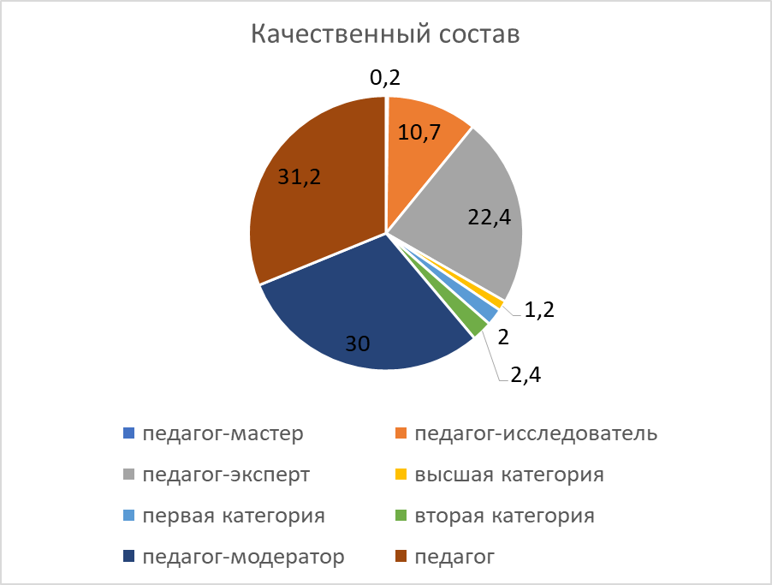
Качественный состав педагогов физической культуры
Всего:
29 439
За период с апреля по июнь 2023 года по результатам НКТ из 8 555 педагогов только 2 190 (25,6%) набрали пороговый балл (в 2022 году из 7 181 педагогов пороговый балл набрали 1 785 (24,86%).
Прирост составил в 2023 году лишь 0,74%.
педагогов

Slide 6
Результаты НКТ
Согласно данным Национального центра тестирования в 2022 году из 10 608 бакалавров 60 вузов, принявших участие в тестировании по предмету «Физическая культура», только 1608 (15,16%) набрали пороговый балл; среди магистров – 343 (11,84%) из 2 897 участвовавших.
По результатам тестирования 2023 года из 6150 участвовавших набрали пороговый балл 2 365 (38,46%) выпускников - бакалавров 60 вузов;
Из 916 магистров не набрали пороговый балл 566 (38,21%).

Slide 7
Пути решения проблем
При модернизации, пересмотре содержания образовательных программ, профессиональной подготовке педагогов физической культуры необходимо:
Провести анализ группы образовательных программ «Подготовка учителей» с предметной специализацией развития «Физическая культура и спорт» по направлениям подготовки бакалавриата и магистратуры на предмет соответствия содержания программ требованиям профессионального стандарта педагога и выявления причин низкого результата Национального квалификационного теста среди выпускников казахстанских вузов.
Разработать новые программы подготовки современных учителей физической культуры, отвечающих социальному запросу и вызовам современного времени;
Создать системы дополнительного профессионального образования в течение всей жизни как обязательного условия конкурентоспособности и востребованности специалистов.
Использовать лучшие инновационные практики физического воспитания в системе подготовки педагогов.
Включить в порядок согласования образовательных программ Национальный научно-практический центр физической культуры в качестве работодателя.

Slide 8
Пути решения проблем
В целях оказания учебно-методической помощи педагогам физической культуры необходимо создать:
учебно-методическую лабораторию (фонд учебной и учебно-методической литературы, издаваемой ППС педагогических вузов по дисциплинам специальности «Физическая культура и спорт»);
национальную цифровую базу данных цитирования текстов научных публикаций по актуальным проблемам физической культуры и спорта совместно НЦГНТИ (на примере e-library);
электронную базу данных казахстанских диссертационных исследований совместно с НЦГНТИ (на примере DisserCat);
Республиканский учебно-методический совет по анализу и экспертизе учебной и учебно-методической литературы по проблемам физической культуры и спорта, разработанных педагогами физической культуры организаций среднего образования.

Slide 9
Спасибо за внимание!

